Slide 1
KIT Großprojekt CMS Track Trigger
Luis, Oliver, Denis, Thomas, Michael, Alexander, Uwe, Matthias, M. Weber

Slide 2

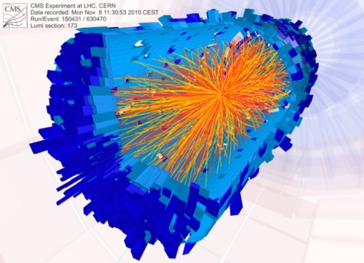

Hohe Luminosität am CMS Detektor
Aktuelle Luminosität
27 Ereignisse pro 25ns
Hohe Luminosität (HL) ab 2026
140 Ereignisse pro 25ns
Grafik:CERN
Grafik:CERN
Stark erhöhte Anzahl der Ereignisse
Deutlich komplexere Auswertung
Notes:
Was ist Lumuniosität

Slide 3
Erweiterung des Trigger-Systems für HL-LHC
Neue Tracker Detektormodule mit Energiediskriminator
Neuer online „Track Trigger“ max. 4 µs Verarbeitungszeit
Echtzeitanforderung für komplettes L1 Trigger-System max. 12,5 µs
Track
Trigger
Electromagnetic Calorimeter
Trigger
Hadron Calorimeter
Trigger
Muon
Trigger
Level 1 Trigger

Slide 4
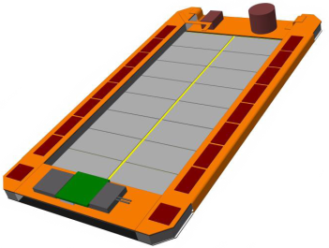
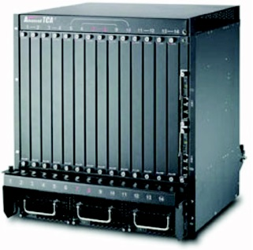
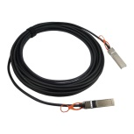
CMS Track Trigger System
~ 13300 Detektormodule
Data Trigger Control
DTC
18
216
216 oder 432
Track Finding
Processor
TFP
14
162
324 oder 486
26600 Fibers
3888 Fibers
Crates
Boards
FPGA
Notes:
42 M silicon strips (2S and PS)

Slide 5
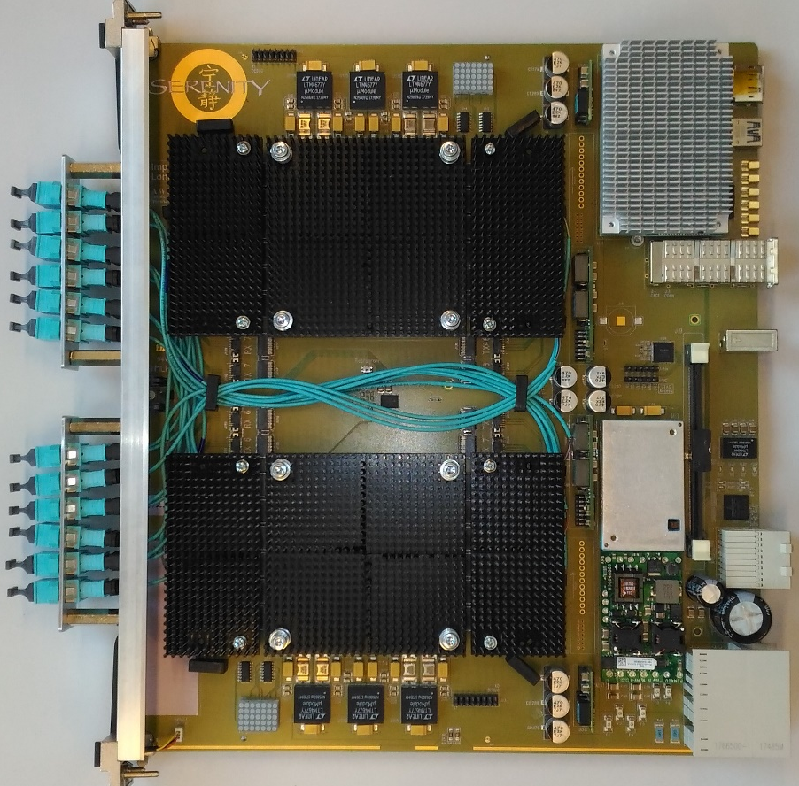
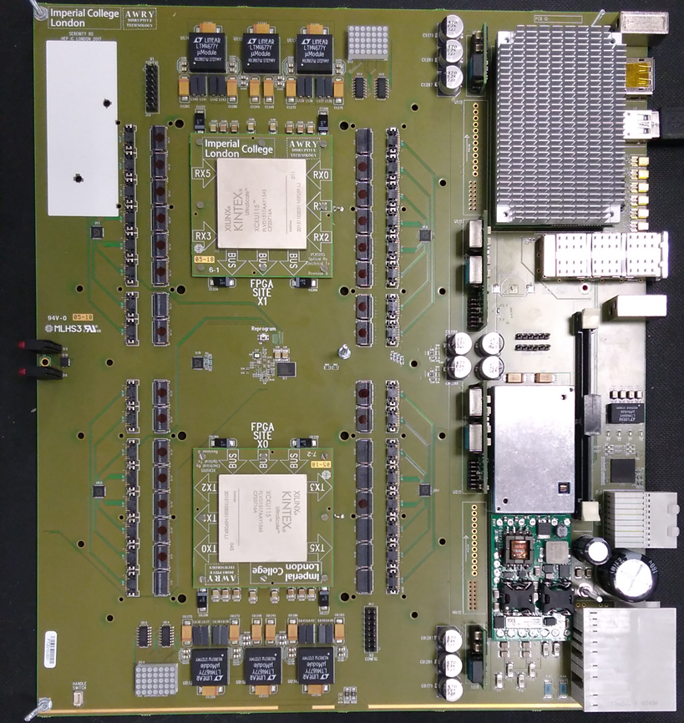
DTC Serenity-Flex V1.1 Imperial College
ATCA Platine
Interposer und FPGA Karten
ComX Modul
CERN IPMC Modul
FireFly Optik

Slide 6
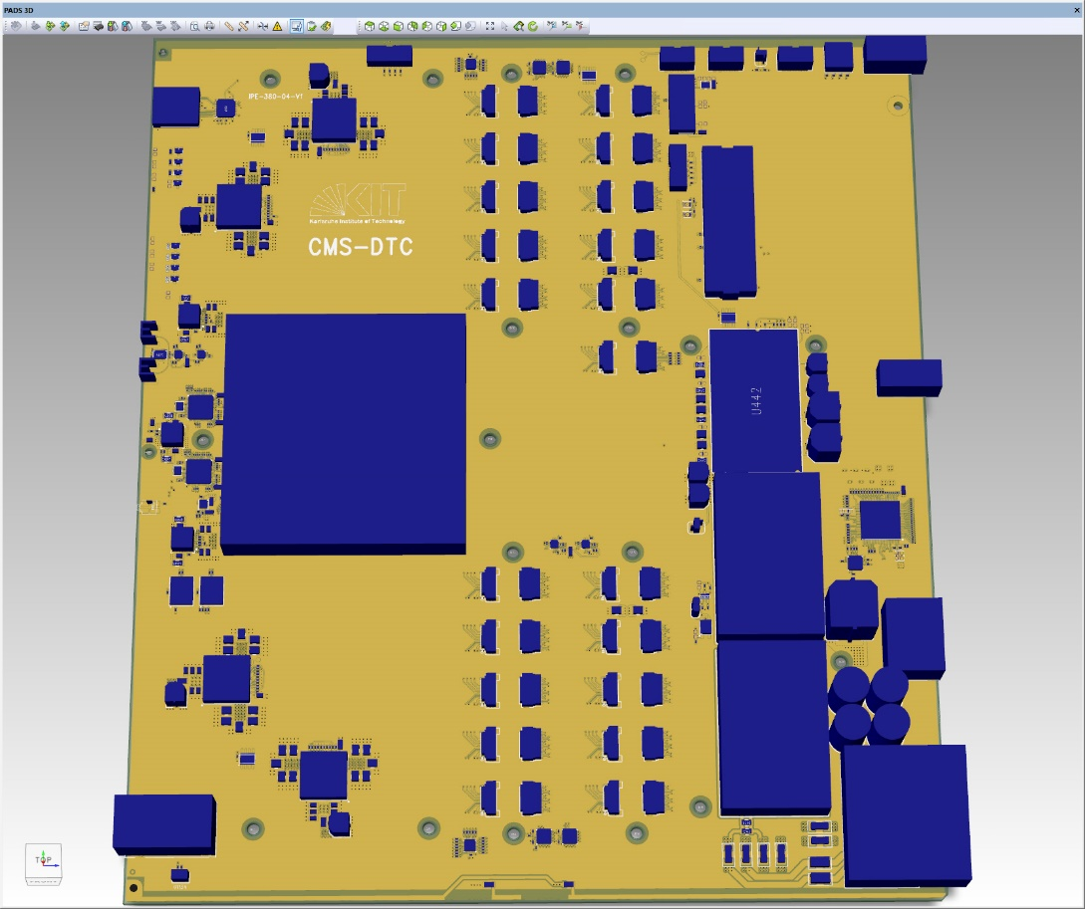
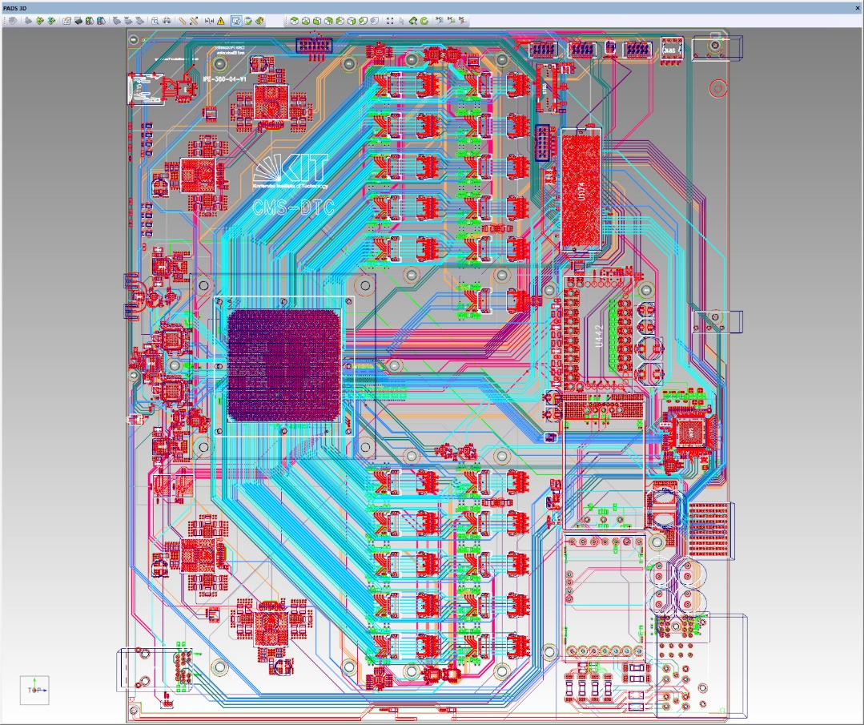
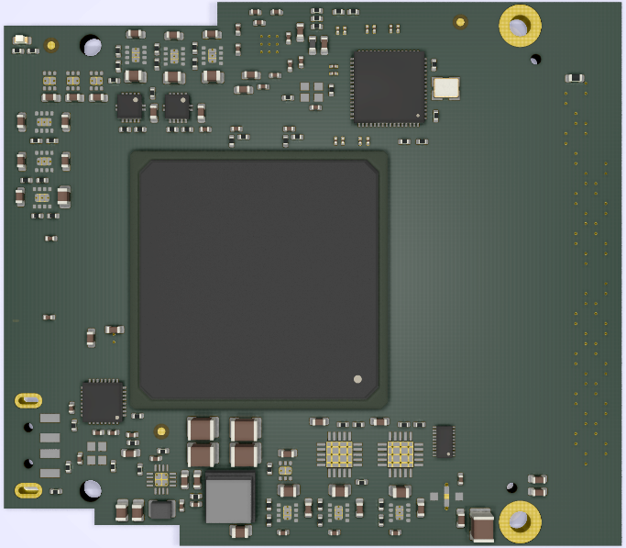
DTC Serenity-Slim V1.0 KIT
ATCA Platine
Sockel für hochkomplexen FPGA
FireFly Optik 120-128 opt. Links
FMC Board mit ZynqUS+
SoC enthält IPMC Funktion
Notes:
IPMC Intelligent Plattform Management Controller

Slide 7
Zeitplan des Projektes (ursprünglich)
2018
2019
2020
2021
2022
2023
Evaluierung und System-spezifizierung Ende 2019
Prototypen
und Tests
Vorserie
und Tests
Serienproduktion
und Tests
2024 - 2026
2026 - 2037
LHC Long Shut Down Installation
LHC Run 5, 6, …

Slide 8
Neuer Zeitplan des Projektes (inoffiziell)
2019
2020
2021
2022
2023
2024
Evaluierung
Finale Spez. Ende 2020
Prototypen
und Tests
Vorserie
und Tests
Serienproduktion
und Tests
2025 - 2027
2027 - 2037
LHC Long Shut Down Installation
LHC Run 5, 6, …

Slide 9
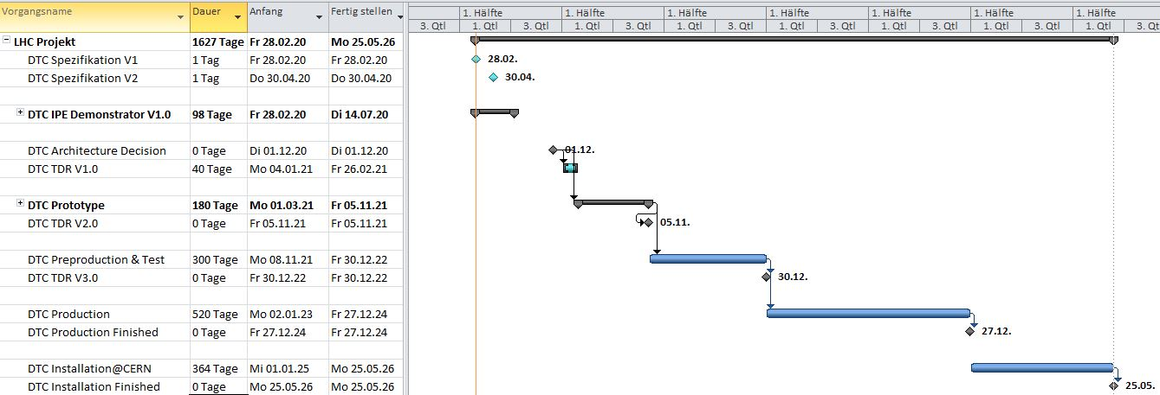
Inoffizieller Zeitplan

Slide 10
CMS TT-Testeinrichtung in der Fertigungshalle
4 Schränke à 2 Crates
~ 40kW
+ Infrastruktur (Netz, Kühlung)
„Elektrowerkstatt 61 m²“

Slide 11
CMS TT-Testeinrichtung in der Fertigungshalle
Verfügbarkeit 2021 (spätestens Q2.2022)
„Elektrowerkstatt 61 m²“

Slide 12
CMS Erfahrungen für andere Projekte
Hoch performantes und flexibles FPGA Board
(Neueste FPGA Technologie)
Erfahrung mit Übertragungsraten im Bereich Tbps/Board (25 Gbps)
System on Chip (SoC) ZynqUS+ (RT und CentOS)
IPMC implementiert auf SoC
ATCA Systemkenntnisse
Test Einrichtung (Racks, Crates, Kühlkonzept)
Fertigung und Test

Slide 13
Danke für ihre Aufmerksamkeit
High-Tech
IPE Core Competance
World – Level
Impact
Capable for Funding
Attractive for Students
Regular Publications
Strong Partners

